Slide 1

愛知教育大学ホームカミングデー 2025/11/1
数学的ビーズ編みの構造について
P12Hh (h≠1)
堀部和経 （堀部数学模型研究所）
Notes:
My name is HORIBE Kazunori.
I am a mathematics teacher, at Aichi Prefectural Kasugai-Higashi Senior High School.
This is my WEB SITE URL, http://horibe.jp/
Mathematical beadwork.
Can you hear me ?
Can you understand my English ?.
I cannot understand my English.
Now let me start.

Slide 2
「数学的ビーズ編み」とは，
私,堀部和経が独自に考案した複雑な構造を持った数々のビーズ編み作品群のことです。
江戸時代に著された「算法助術」（数学公式集）に私が30
年ほど前に出会ったことがすべての始まりでした。
この本の巻末問題「３０個の球で構成される模型」を木球ビーズ編みで作りました。
Notes:
My name is HORIBE Kazunori.
I am a mathematics teacher, at Aichi Prefectural Kasugai-Higashi Senior High School.
This is my WEB SITE URL, http://horibe.jp/
Mathematical beadwork.
Can you hear me ?
Can you understand my English ?.
I cannot understand my English.
Now let me start.

Slide 3
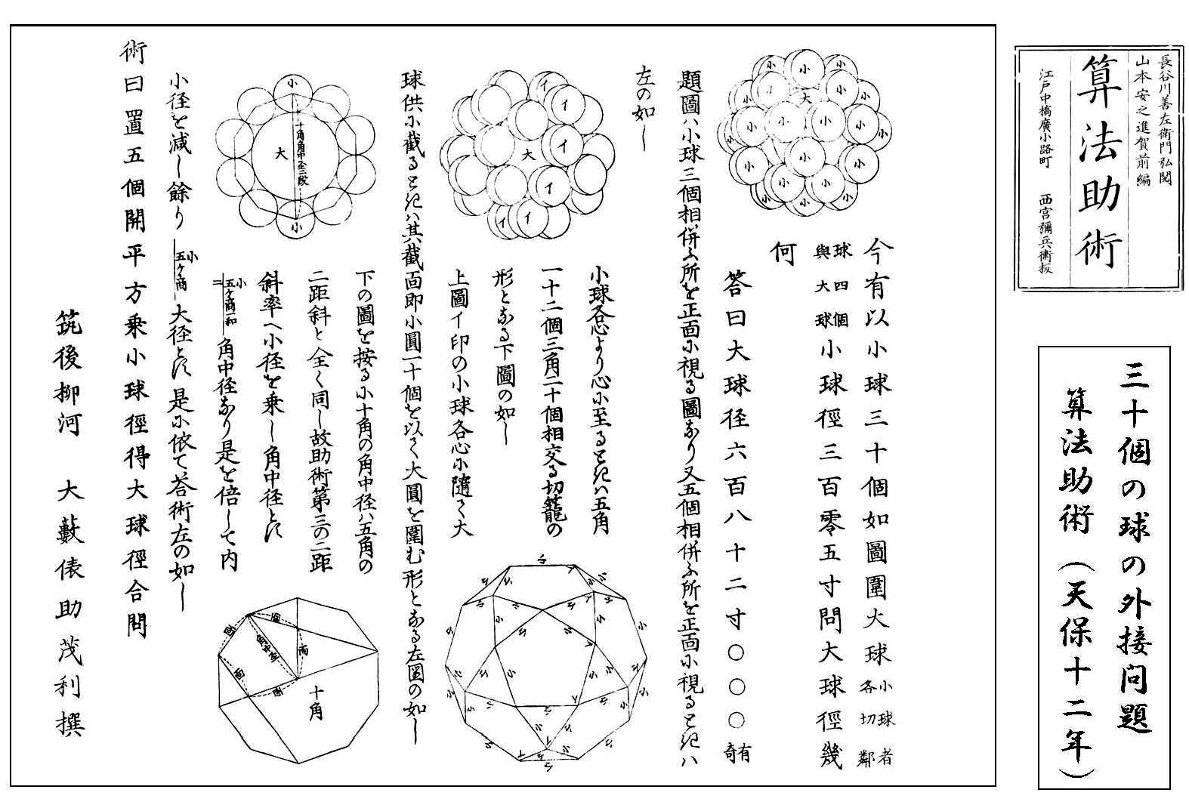
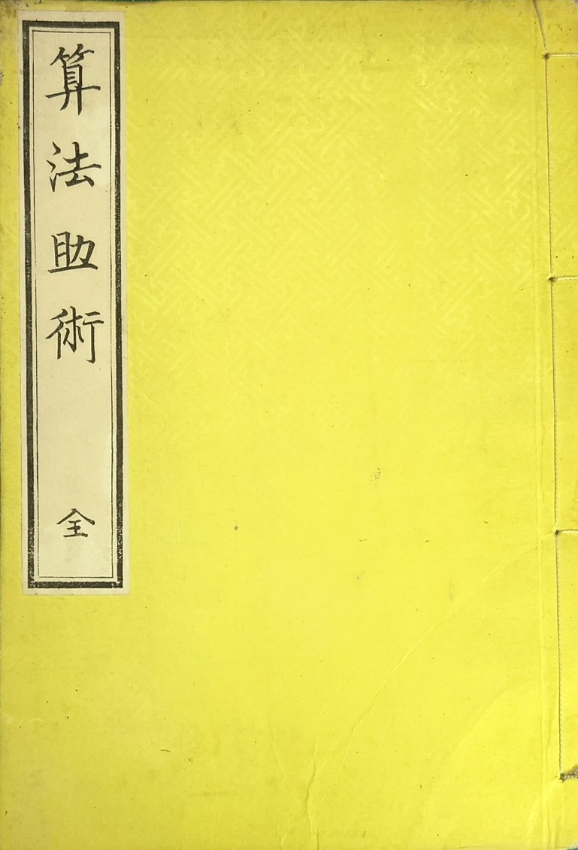
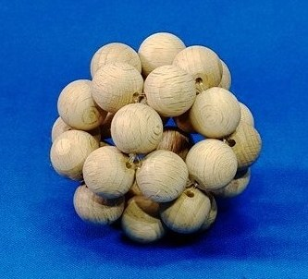
Notes:
【予備的英文】
There are 30 balls.
The center of each ball is the middle point of each edge in an icosahedron.
Another
The center of each ball is the middle point of each edge in a dodecahedron.
Because icosahedron and dodecahedron are dual to each other.

Slide 4
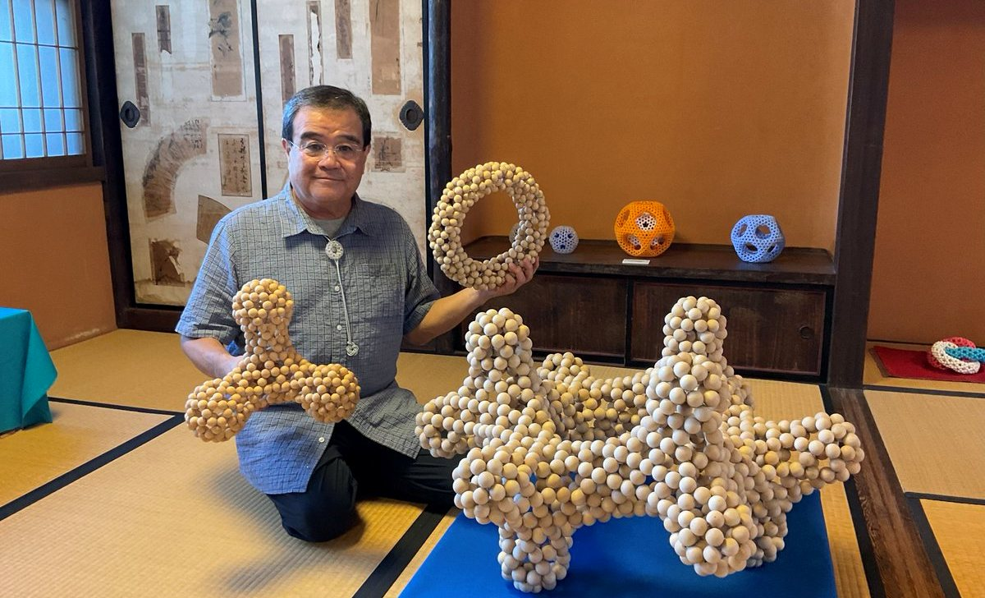
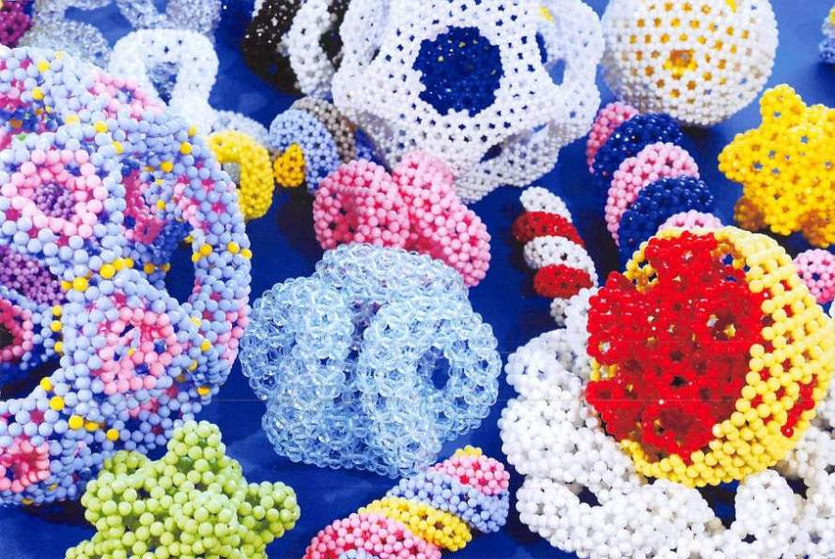
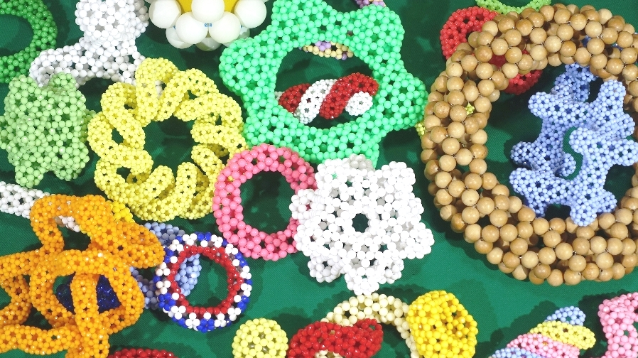
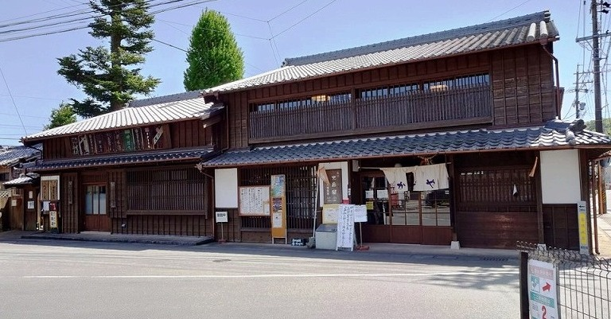
Notes:
【予備的英文】
There are 30 balls.
The center of each ball is the middle point of each edge in an icosahedron.
Another
The center of each ball is the middle point of each edge in a dodecahedron.
Because icosahedron and dodecahedron are dual to each other.

Slide 5
五六七角形・数学的ビーズ編みの構造について
辺
点
◎五六七角形・数学的ビーズ編みについて
各角形を多面体の面，ビーズを多面体の辺，
Ｙ字編み交点（三又編み）を多面体の点と読み替えると，
頂点はすべて３価頂点であり，ｖ：頂点数，ｅ：辺数，ｆ：面数とする。
また，多面体の穴の数をaとすれば，
ｖ－ｅ＋ｆ＝２－２a （オイラーの多面体定理）･･･①
が成り立っている。
数学的ビーズ編みの，ビーズの五,六,七角形の個数をそれぞれ，
p, h ,n
とする。 （p:pentagon, h:hexsagon, n:nanagon）
面

Slide 6
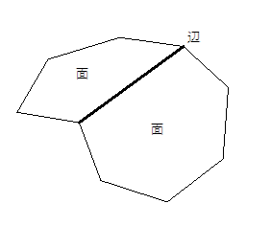
すると次の等式が成り立つ。
f=p+h+n ･･･ ②
さらに，多面体の辺は，２つの面の間に１辺が存在するから，
e=(5p+6h+7n)/2 ･･･ ③
となる。頂点はＹ字編み（三又）構造なので，
v=(5p+6h+7n)/3 ･･･ ④
①式に，②，③，④式を代入し，６倍すると，
2(5p+6h+7n)-3(5p+6h+7n)+6(p+h+n)=12-12k
10p+12h+14n-(15p+18h+21n)+6p+6h+6n=12-12k
p-n=12-12k ･･･ ⑤
を得る。

Slide 7
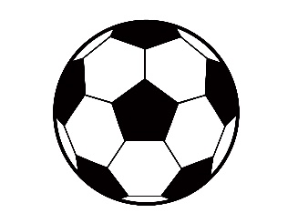
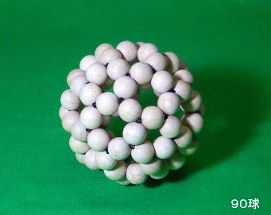
◎数学的ビーズ編みの性質
・穴の無い数学的ビーズ編み
サッカーボール状の多面体を考えて見よう
五角形と六角形から出来ている。
七角形は無い。穴も空いていない。つまり，n=0, a=0であるから，
p-n=12-12a ･･･ ⑤
に代入すると，
p=12
となる。つまり，サッカーボールの五角形は黒い部分なので，1２個と分かる。
また，この多面体の六角形は２０個である。

Slide 8
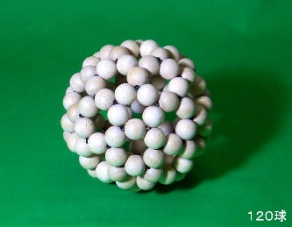
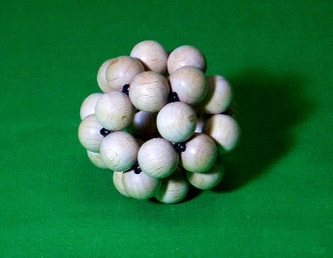
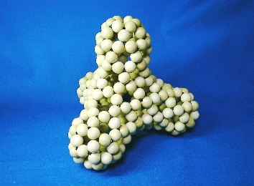
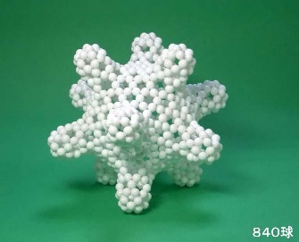
次の様な六角形がもっと多いビーズ編みも，
同じく n=0, a=0 であるから，
p=12
特に「算法助術」の模型は五角形１２個だけでした。
さらに，穴は無いが七角形があるビーズ編みについてa=0 なので
p-n=12-12a･･･⑤より， p=n+12
つまり，五角形は七角形より必ず１２個多い事が分かる。
テトラポッドや金平糖の様な数学的ビーズ編み
でも同じである。

Slide 9
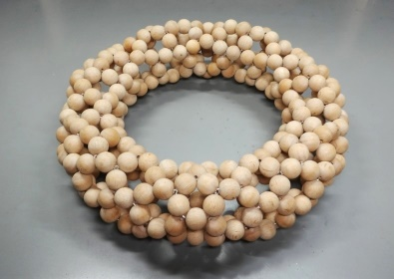
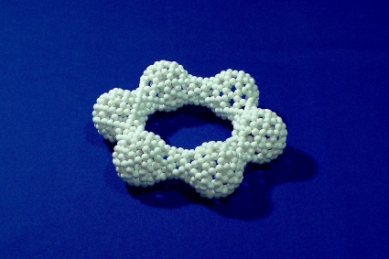
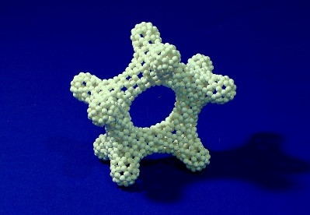
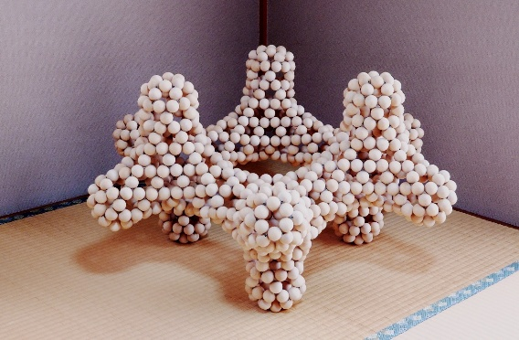
・穴のあいた数学的ビーズ編みについて
この３種のビーズ編みは穴が１つなので a=1 であるから，
p-n=12-12a=0 ･･･ ⑤より，
p=n
となる。右のような数学的ビーズ編みでも，
五角形と七角形の個数は必ず等しい。

Slide 10
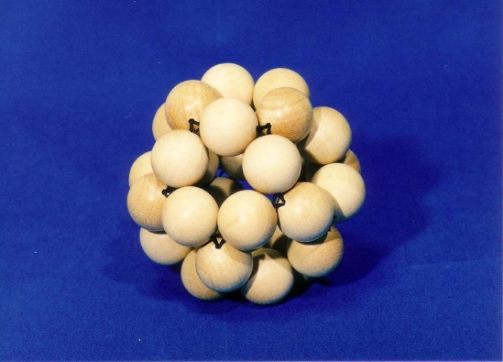
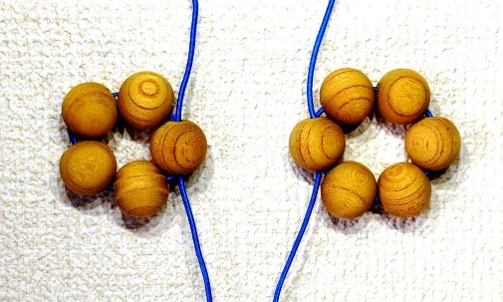
穴のない五六角形のみの数学的ビーズ編みは、
オイラーの多面体定理により
五角形の個数は12個である。
［問題］
六角形の個数をh個とすると、
・ hは自由（h=0,1,2,3,4,・・・）であるのか?
・ 特定のhに対して、数学的ビーズ編みは存在しないのか?
［記号］
六角形h個の数学的ビーズ編み
P12Hh (h>=0)

Slide 11
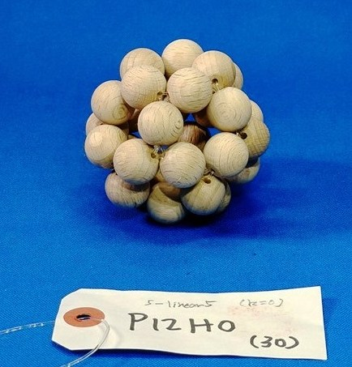
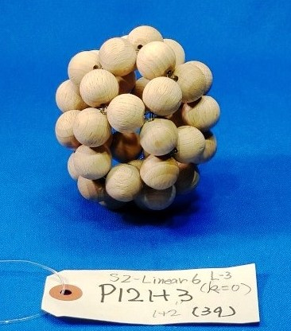
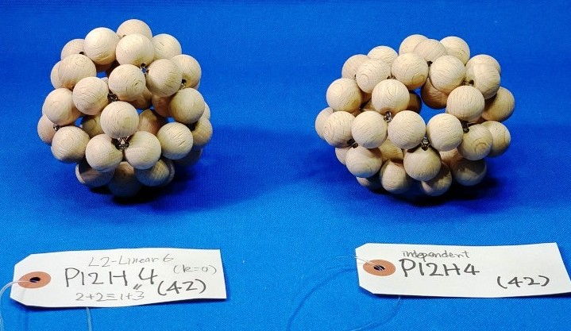
いくつかの例 ①

Slide 12
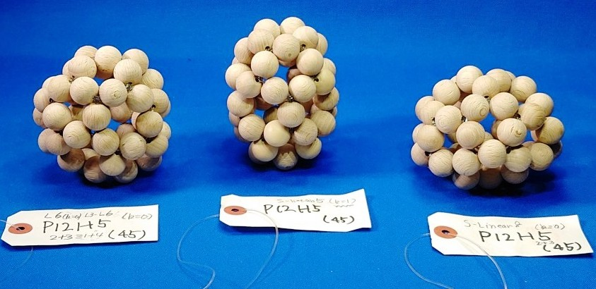
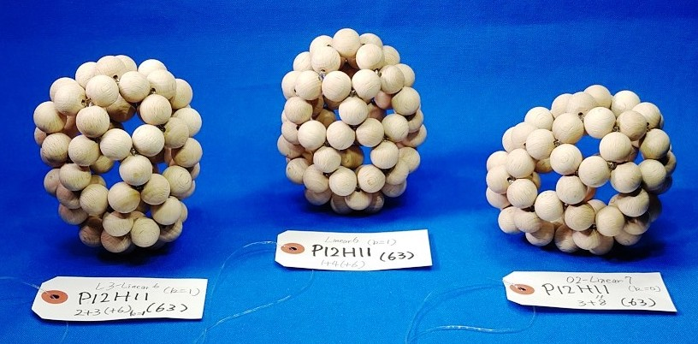
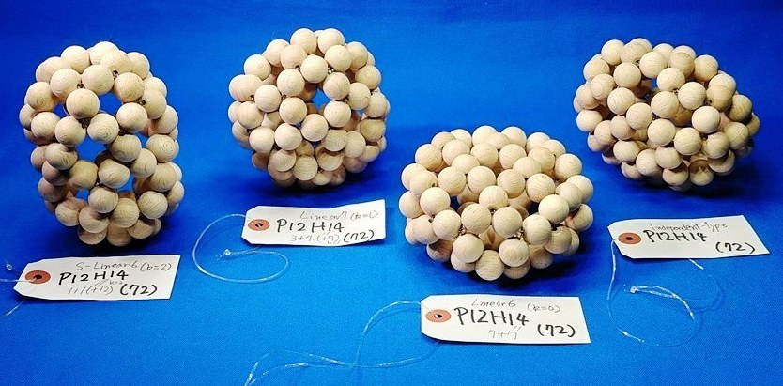
いくつかの例②

Slide 13
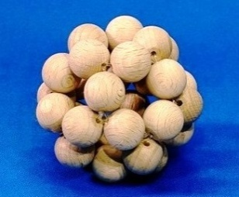
P12H0存在
以下、
P12Hhが2以上のすべての自然数hに対して存在を、実物で証明する。
［証明のアイデア］
hの無限数列を考え、数学的ビーズ編みの存在を確認する。
その無限数列は、次の6系列である。
h=2+6k, 3+6k, 4+6k, 5+6k, 6+6k, 7+6k
( k=0,1,2,3,・・・ )

Slide 14
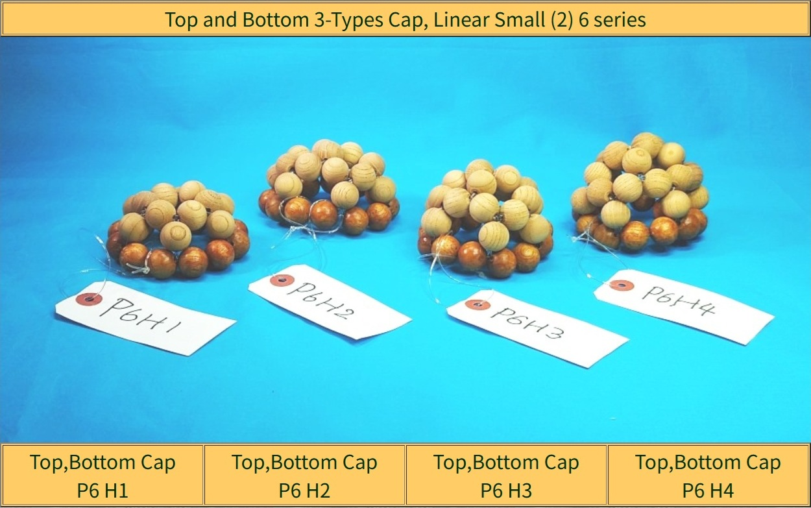
71page for HD
Web 71page

Slide 15
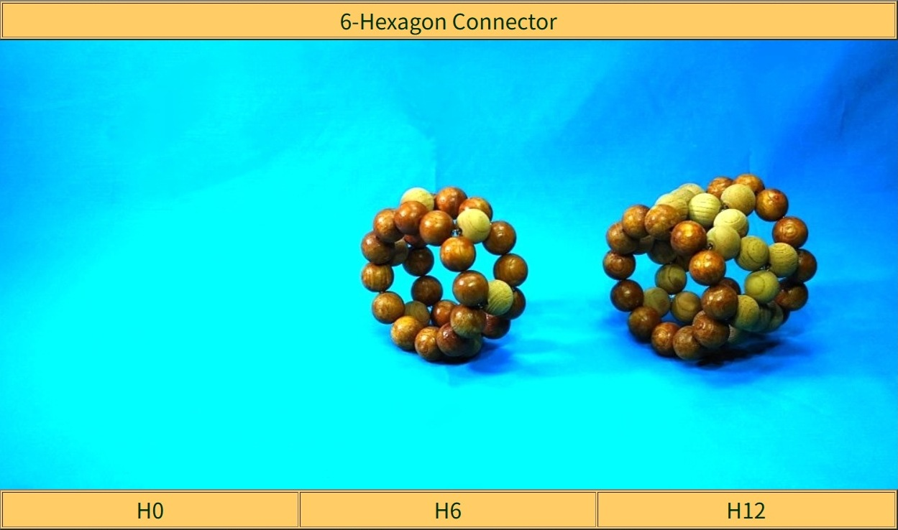

Slide 16
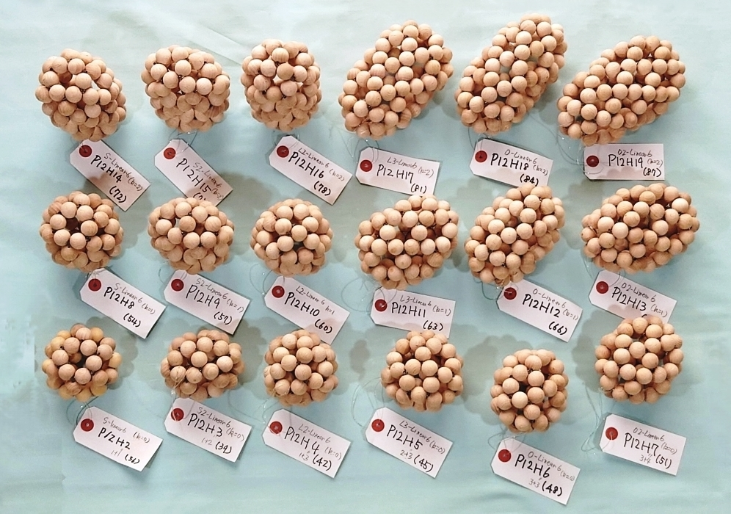
P12Hh (h=2,3,4,・・・,19)

Slide 17
数学的ビーズ編みP12Hh(h≠1)の存在を,実際に構成することで示した。
「わたしのきもち？」
ビーズ編みを長期間実際編んできたわたしにとっては、
『P12H1は編めるわがけない』 と実感しているのだが、
これをどのように『数学』・『証明』に落とし込むか・・・？
以下、
数学的ビーズ編みP12H1が存在しないことを証明する。
［補足］
『グラフ 存在』 → 『数学的ビーズ編み 存在』 偽×
『数学的ビーズ編み 存在』 → 『グラフ 存在』 真〇 対偶を利用
53page for HD
Web 53page

Slide 18
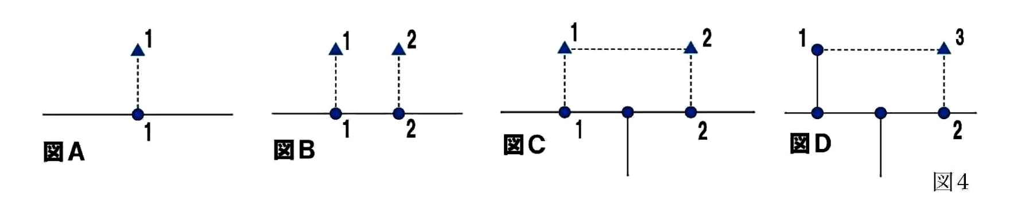
［補助定理］ 五角形のみを作る条件で、可能な辺を結ぶ方法
［図4］ ●は元々存在している点を表し、▲は、描き加える新しい点を表している。
実線下部は、五・六角形の内部である。そこには、新しい点は描けない。
五角形
五角形
図Aについて、2辺を持つ点●1は、新しい辺で点▲1と繋がる。
図Bについて、2辺を持つ2点●1,●2は、それぞれ新しい辺で点▲1、▲2と繋がる。
図Cについて、2点●1,●2の間に点●があるので、図Bと同様にそれぞれ新しい点▲1、▲2と繋げる。そして、この2点間は新しい辺で繋げ五角形を作る。
図Dについて、2点●1,●2の間に2点●があるので、新しい点▲3を2辺で繋げ、五角形を作る。

Slide 19
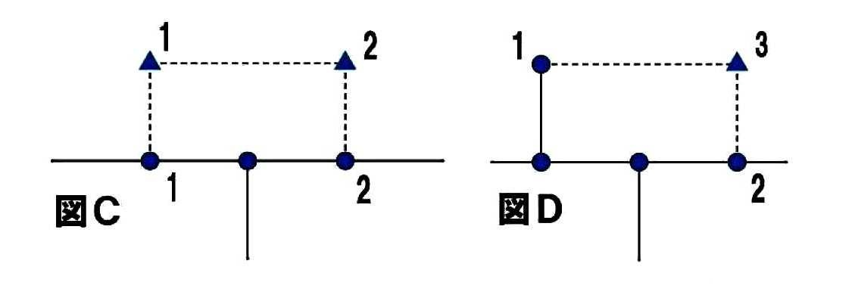
［定理］球面上のグラフでは、12個の五角形と1個の六角形からなるグラフは存在しない。 (ビーズ編み P12H1 をイメージ)
［証明］そのようなグラフが存在すると仮定し、1個の六角形から始め、条件に反しないように、順に点や辺、面を加えていくことで五角形を12個描く。
まず、面数 f、辺数 e、点数 vを計算すると次のようになる。
六角形は1個であるから、最初に球面上に六角形を描く。 他は、すべて五角形であるから、続いて12個の五角形を描くことだけを考えればよい。
後から、2度見返すための図

Slide 20
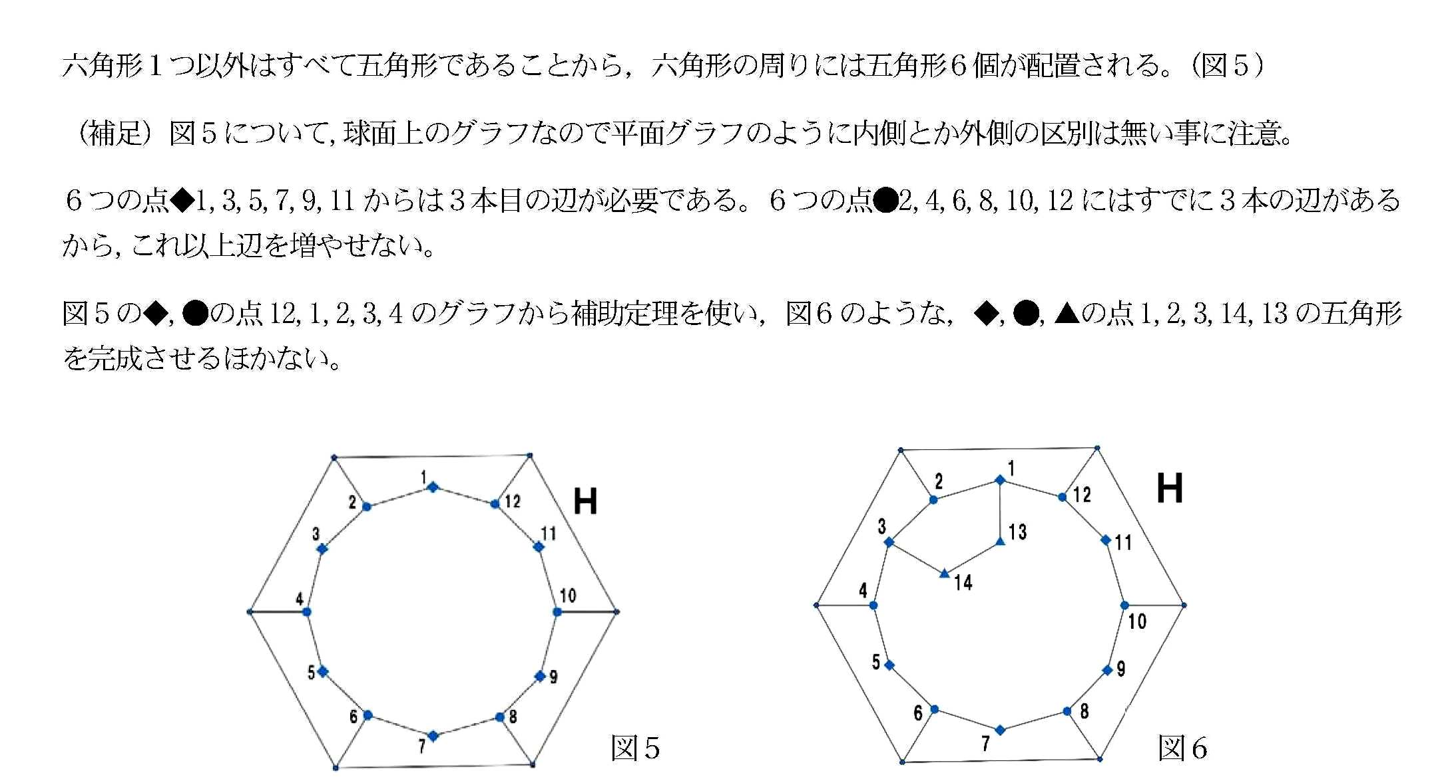
参:図Cに戻る
:六角形
:六角形

Slide 21
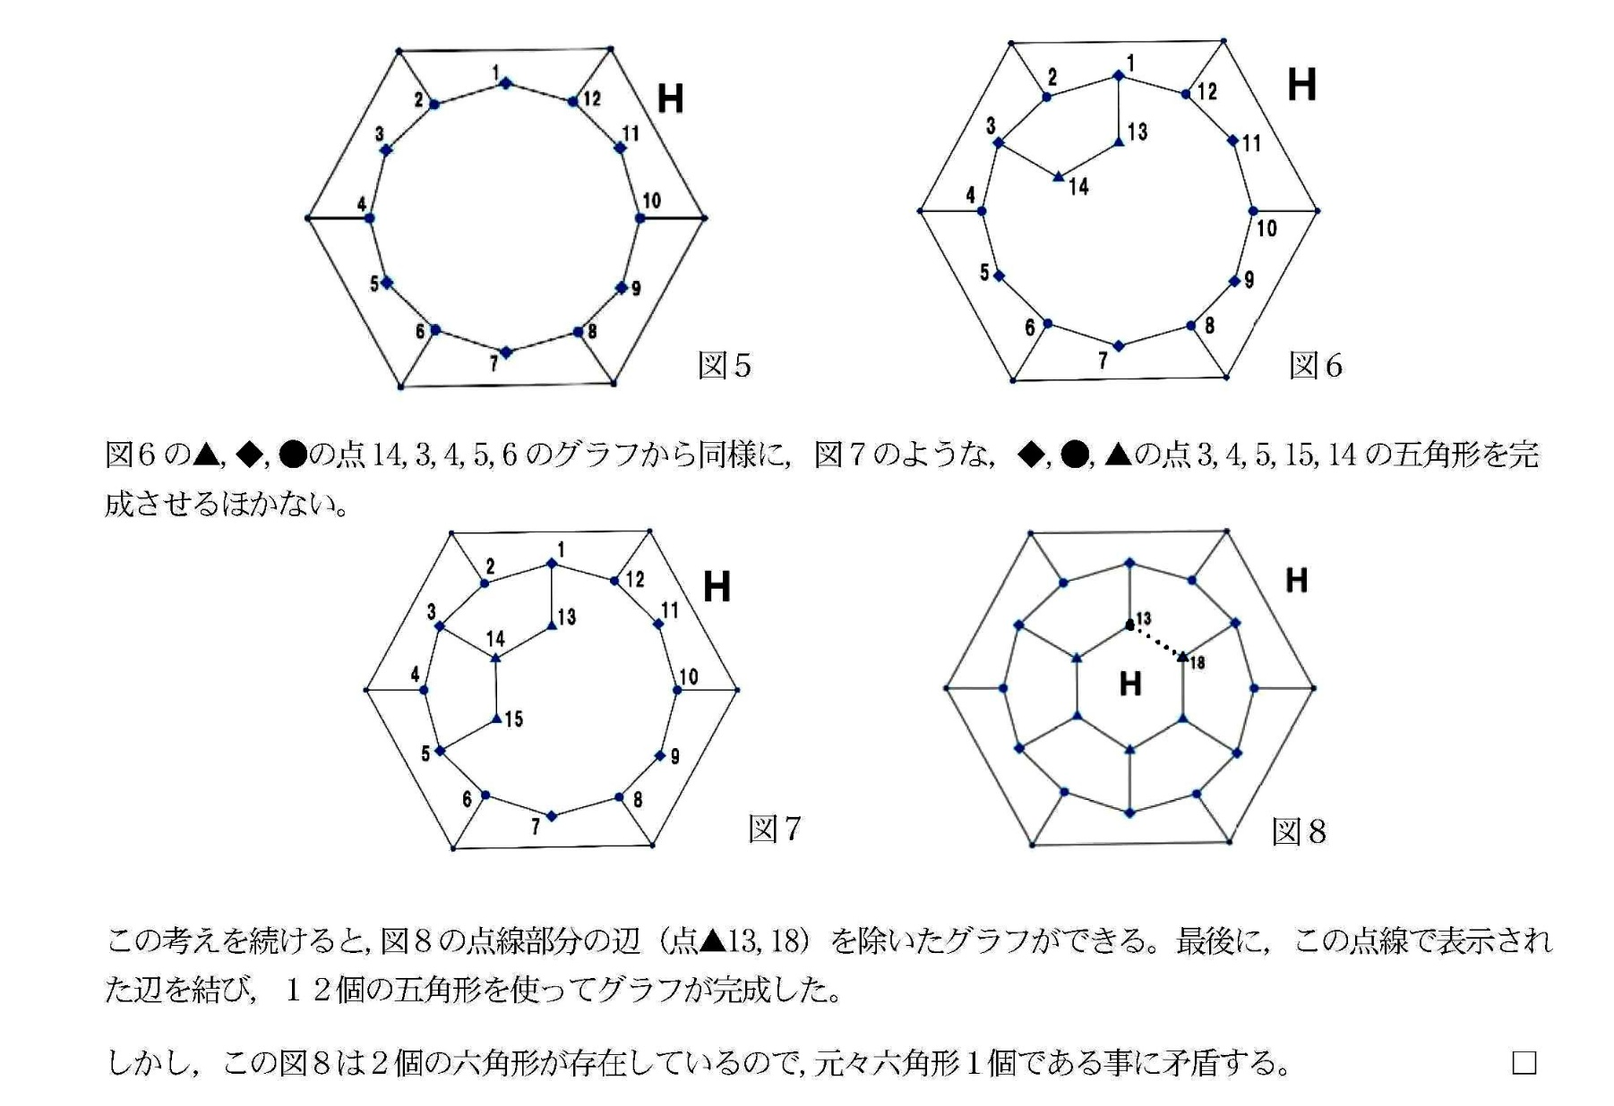
再掲載
12個目
五角形
参:図Dに戻る
矛盾は他にもあるが・・・ ひとつあればよいので・・・

Slide 22
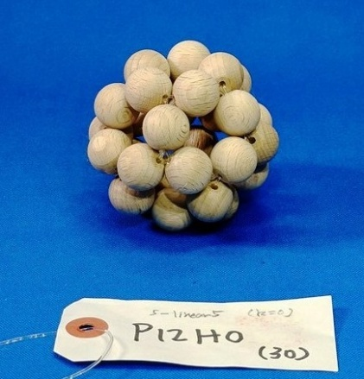
h=2+6k h=3+6k h=4+6k h=5+6k h=6+6k h=7+6k
数学的
ビーズ編み
P12Hh
まとめ
P12H1:無い
h=0
(k=0,1,2,・・・)

Slide 23
